Slide 1
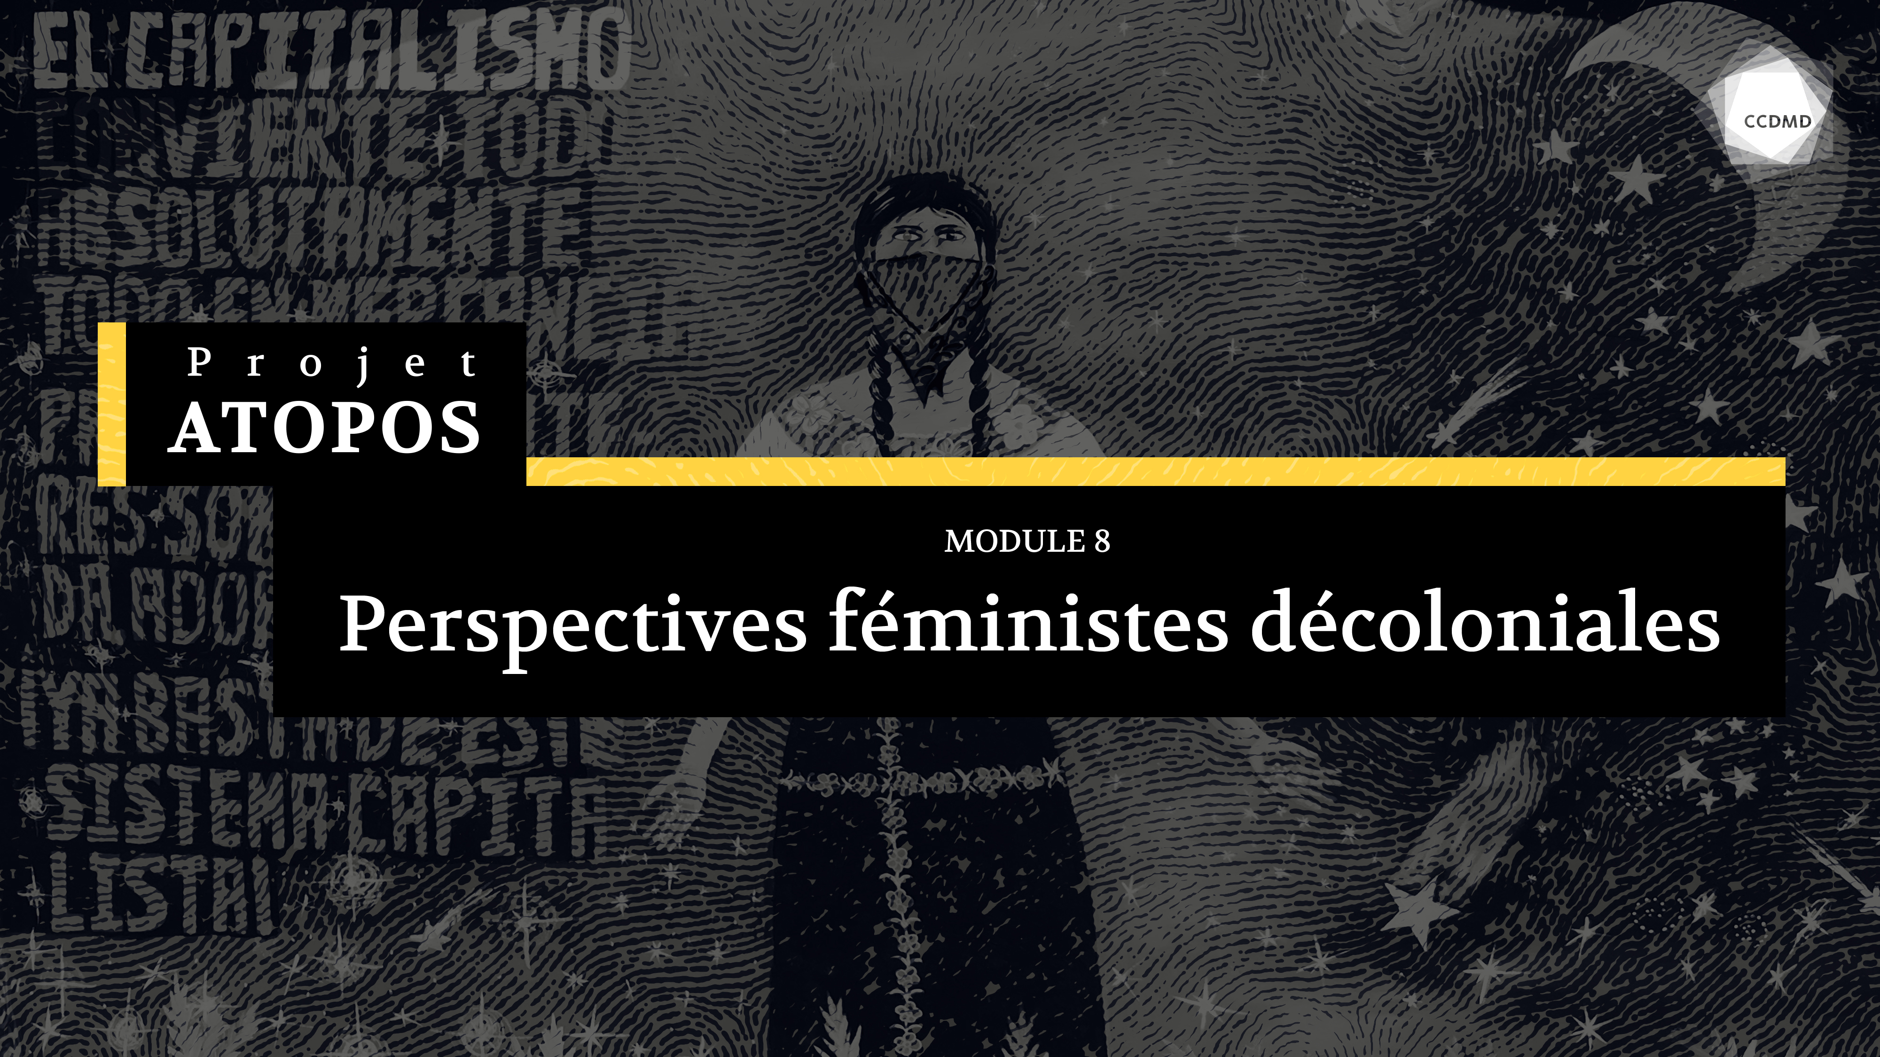
Perspectives féministes décoloniales
MODULE 8

Slide 2
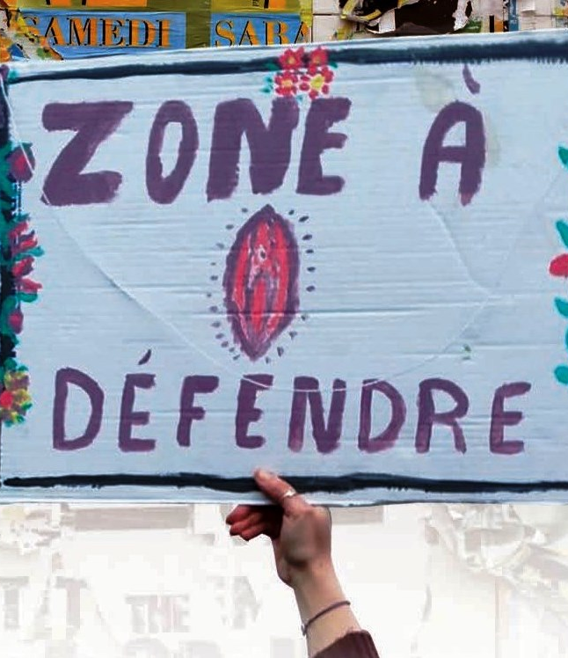
Plan de la séance
Corps, race et genre :
articulation et imbrication
Intersectionnalité et décolonialité
Luttes féministes décoloniales
Cette photo par Auteur inconnu est soumise à la licence CC BY-SA

Slide 3
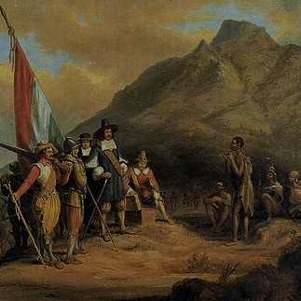
Féminisme décolonial
Prise en compte de l’histoire coloniale, contrairement au féminisme occidental.
Point de vue critique sur l’héritage de la modernité occidentale ayant conduit à une classification des êtres, des corps et des civilisations pour en justifier l’exploitation.
Lumière sur toutes les femmes, particulièrement celles issues des territoires colonisés, et sur leurs pratiques de résistance.
Genre lié à la race et au rapport colonial.
Cette photo par Auteur inconnu est soumise à la licence CC BY-SA

Slide 4
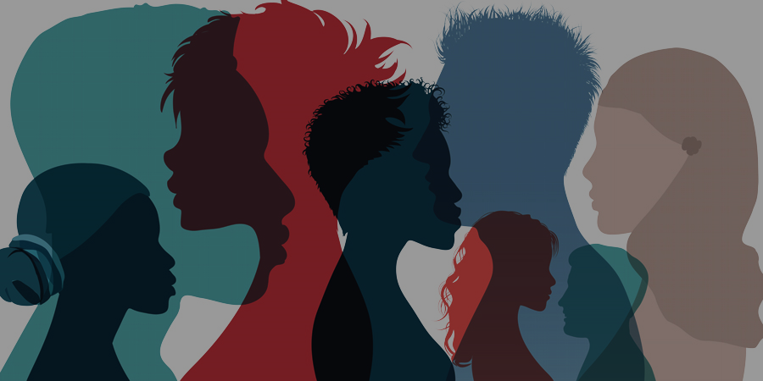
Corps, race et genre : articulation et imbrication
Cette photo par Auteur inconnu est soumise à la licence CC BY-NC-ND

Slide 5
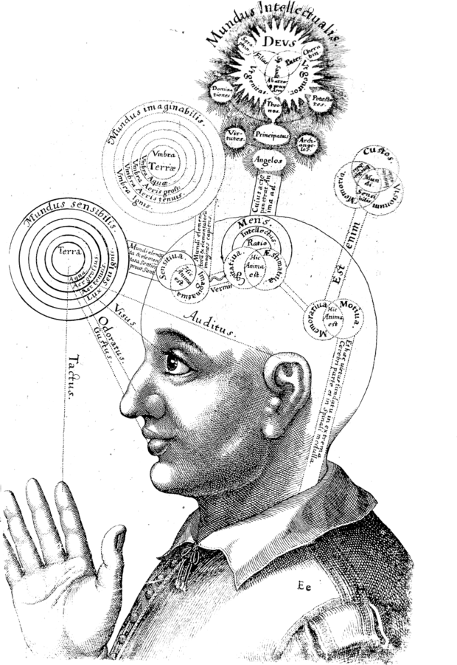
Corps porteurs de sens
Modernité occidentale : vision binaire
du monde et séparation du corps et de l’esprit. Catégories rigides.
Féminismes décoloniaux : corps en mouvement et réflexions perpétuelles. Corps à la croisée de différentes oppressions et résistances.
Cette photo par Auteur inconnu est soumise à la licence CC BY-SA-NC

Slide 6
Corps et idéologie de la différence
Racialisation : certains corps sont historiquement classés comme étant différents (autres) d’une norme (référent).
Les personnes qui s’écartent de la norme (caractéristiques physiques raciales et de sexe) sont infériorisées, déshumanisées et exploitées.
Cette photo par Auteur inconnu est soumise à la licence CC BY-NC-ND

Slide 7
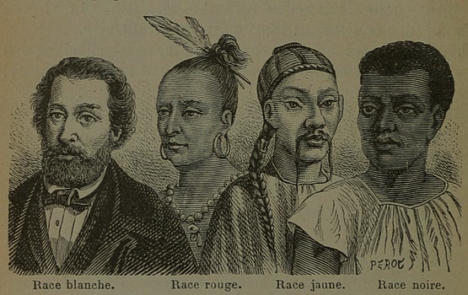
Corps et « colonialité du pouvoir »
(Anibal Quijano)
Le pouvoir mondial capitaliste s’est fondé sur la notion de race, à l’avantage de l’Europe. La distribution mondiale du travail et des échanges capitalistes est fondée sur la classification raciale de la population mondiale.
Le racisme, symptomatique du capitalisme moderne, continue de racialiser et de déshumaniser les corps des personnes historiquement infériorisées.
Cette photo par Auteur inconnu est soumise à la licence CC BY-SA

Slide 8

Corps des femmes non blanches
« Marquage » : des caractéristiques physiques sont présumées être des preuves d’une différence naturelle entre les groupes sociaux. « Marquage » des êtres racisés comme noirs et « sexage » des êtres sexualisés comme femmes (Colette Guillaumin).
Les femmes non blanches vivent pourtant une forme spécifique de racisme et de sexisme (Françoise Vergès).
Cette photo par Auteur inconnu est soumise à la licence CC BY-ND

Slide 9
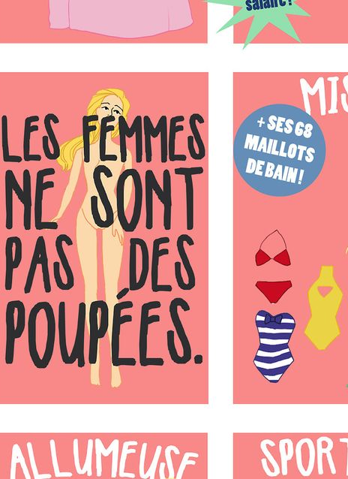
Sujet « femme » du féminisme blanc
Le féminisme en Occident a proposé une notion universelle du sujet « femme », tenant pour acquis que toutes les femmes seraient victimes de la même oppression sexiste et qu’il fallait nous unir contre elle.
Pourtant, c’est une conception biaisée :
  Elle reflète le point de vue de femmes blanches privilégiées.
  Leurs savoirs et expériences monopolisent les analyses et les revendications de ce féminisme. Elles s’autoconstituent comme la norme, définissant le sujet (soit le corps des femmes).
Cette photo par Auteur inconnu est soumise à la licence CC BY-SA-NC

Slide 10
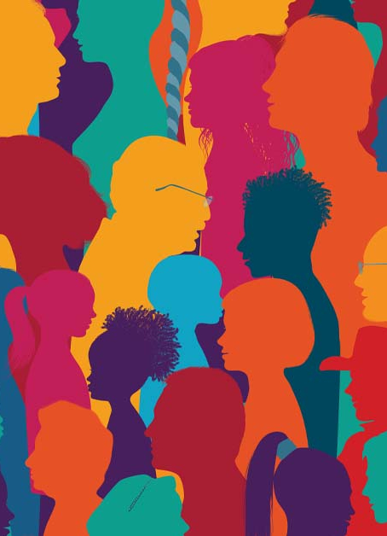
Féminisme blanc occidental
Nie la pluralité des savoirs et des expériences des femmes.
Efface les rapports de domination
qui existent entre les femmes.
Cette photo par Auteur inconnu est soumise à la licence CC BY-ND

Slide 11
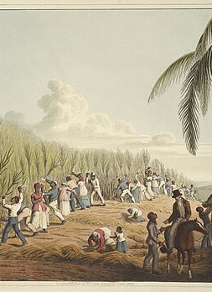
Imbrication du genre et de la race
L’esclavagisme et le colonialisme ont racisé le patriarcat : des lois et des normes ont fait de l’homme blanc le bon patriarche, libéral et moderne, « prêt à partager ses privilèges avec ″la″ femme blanche » (Françoise Vergès).
La différence de sexe construite en Occident a servi de base aux savoirs racistes (Elsa Dorlin).
Cette photo par Auteur inconnu est soumise à la licence CC BY-SA

Slide 12
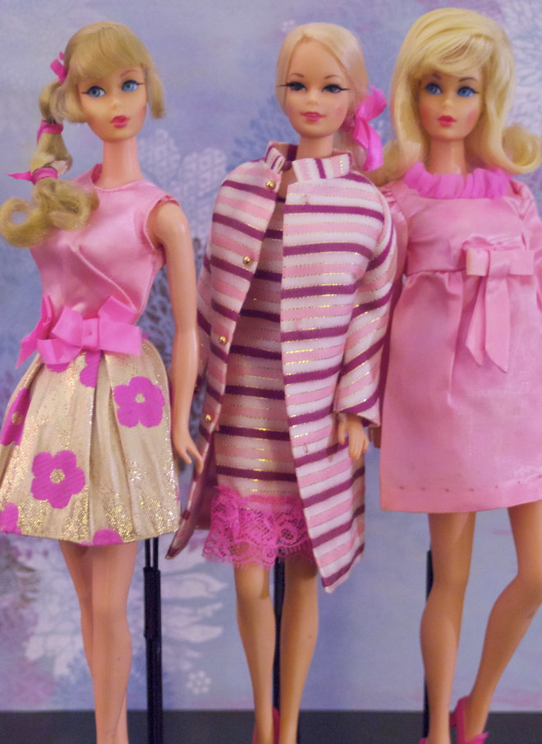
Femmes noires exclues de la féminité
La racialisation du genre et la genrisation de la race ont construit le corps des femmes non blanches comme figure ultime de l’autre.
Comme la catégorie « femme » a été associée
à la blancheur, elles en ont été exclues. L’archétype d’une féminité qui serait douce, passive, faible et réservée, entre autres, ne s’applique pas aux « femmes non blanches ».
« Elles ont été comprises comme des animaux au sens profond de ″sans genre″, sexuellement marquées en tant que femelles, mais sans les caractéristiques de la féminité » (Maria Lugones). Elles ont été déshumanisées.
Cette photo par Auteur inconnu est soumise à la licence CC BY

Slide 13
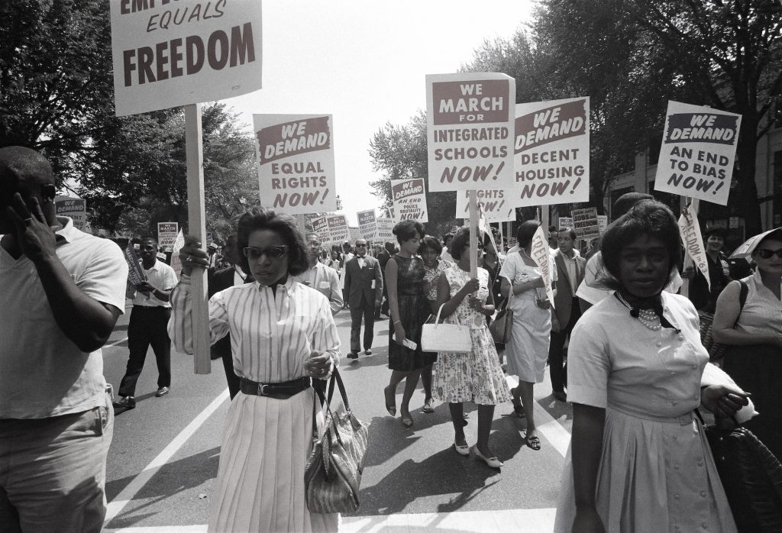
Intersectionnalité et décolonialité
Cette photo par Auteur inconnu est soumise à la licence CC BY-NC-ND

Slide 14
Intersectionnalité
Ce concept est né des luttes de la population noire américaine.
Les expériences d’oppression des femmes afrodescendantes doivent être comprises à travers leurs identités de « femmes » et de « personnes noires afrodescendantes », à l’intersection de ces identités.
Ces femmes afrodescendantes refusent de s’organiser uniquement sur la base de leur genre en excluant les rapports sociaux de race (le féminisme peut être raciste) ou exclusivement sur la base de leur race sociale en excluant les rapports de genre (la lutte antiraciste peut être sexiste).
Cette photo par Auteur inconnu est soumise à la licence CC BY-NC-ND

Slide 15
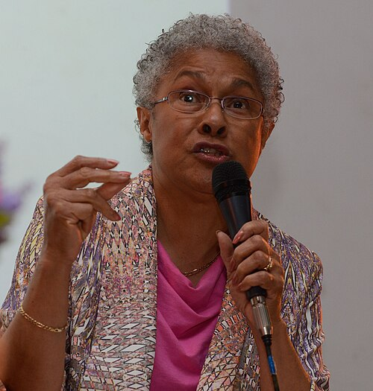
Oppression à l’intersection genre/race
Il existe trois dimensions de l’oppression subie par les femmes noires (Patricia Hill Collins) :
Économique : exploitation du travail des femmes noires.
Politique : refus de l’application de leurs droits et libertés.
Idéologique : stéréotypes négatifs dénigrant leurs corporalités d’être.
Notes:
Patricia Hill Collins lors d'une conférence au Brésil. Photo de Valter Campanato/Agência Brasil - CCBY3.0
Valter Campanato/Agência Brasil - http://agenciabrasil.ebc.com.br/cultura/foto/2014-07/festival-latinidades-palestra-territorios-negros
CC BY 3.0 br
Fichier : PatriciaHillCollins.jpg
Créé le 25 juillet 2014
Mis en ligne le 23 juillet 2024
https://upload.wikimedia.org/wikipedia/commons/thumb/b/b2/PatriciaHillCollins.jpg/500px-PatriciaHillCollins.jpg

Slide 16
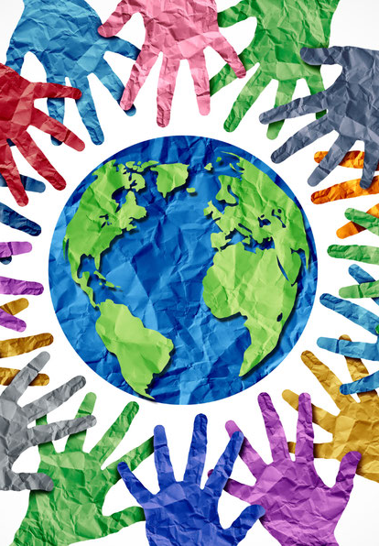
Matrice du pouvoir
(Hill Collins)
Il faut tenir compte de la variation des systèmes d’oppression dans le temps et l’espace.
Le pouvoir passe par des catégories mobiles, qu’elles soient raciales, sexistes ou classistes.
Les femmes ne forment donc pas un groupe homogène et stable. Les identités sont multiples et changeantes.
Il est important d’identifier les déclinaisons de ces catégories pour comprendre comment s’opèrent la construction de l’autre et ses conséquences sur les conditions d’existence des femmes désavantagées par l’héritage colonial.
Cette photo par Auteur inconnu est soumise à la licence CC BY-SA-NC

Slide 17
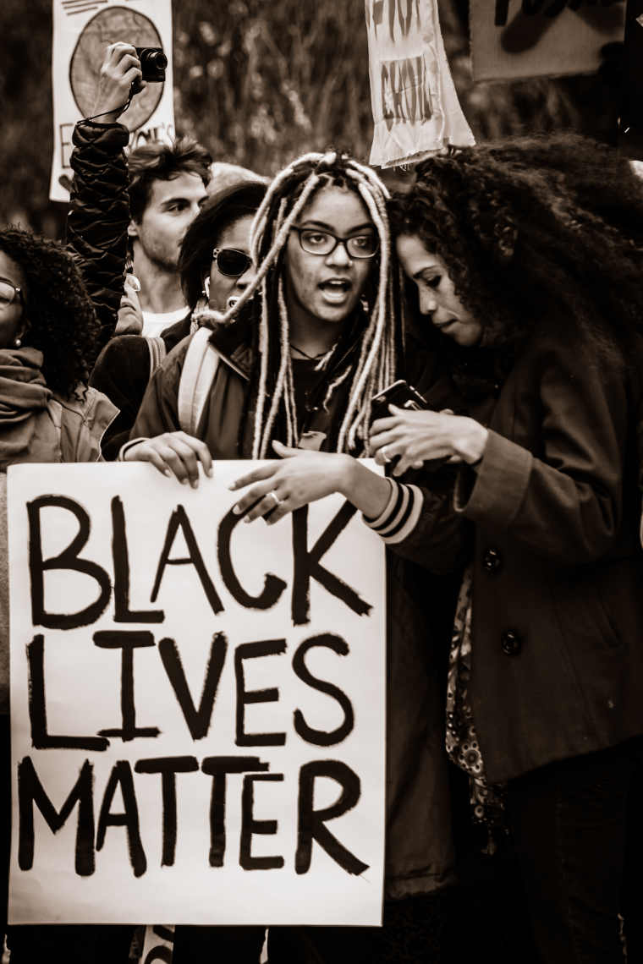
Luttes féministes
décoloniales
Cette photo par Auteur inconnu est soumise à la licence CC BY-NC-ND

Slide 18
Stratégie féministe décoloniale
Rejet d’un féminisme qui a historiquement opprimé les femmes non blanches, mais croyance à l’effet que le féminisme est un bon moyen de lutter contre les violences genrées et racistes.
Elles se positionnent en tant que féministes, mais affirment leur loyauté envers leur communauté.
Cette photo par Auteur inconnu est soumise à la licence CC BY-NC-ND

Slide 19

Féminisme de frontière
Théorisé, entre autres, par la féministe chicana Gloria Anzalduà, étant à la frontière entre les États-Unis et le Mexique.
Dans les lieux situés entre deux mondes géographiques, culturels et symboliques se déploient des expériences particulières d’oppression et de résistance.
Les corps qui habitent ces lieux de frontière deviennent des ponts. Une position instable et potentiellement subversive. Cet entre-deux a une grande valeur, permettant un dialogue entre des mondes sociaux différents.
Ce féminisme s’oppose au « diktat de l’homogénéité » (Mestrini).
Cette photo par Auteur inconnu est soumise à la licence CC BY-SA

Slide 20

Reconnaître les luttes féministes décoloniales
Remise en question du récit sur l’émergence du féminisme qui serait né en Occident avec la lutte pour le droit de vote.
En réponse à la violence coloniale et raciale, des femmes ont toujours résisté. Elles résistent non seulement contre le sexisme, mais aussi pour l’émancipation de toute leur communauté.
Importance d’écouter les personnes les plus marginalisées et de considérer les contextes qui favorisent, ou non, leur prise de parole.
Cette photo par Auteur inconnu est soumise à la licence CC BY-SA

Slide 21
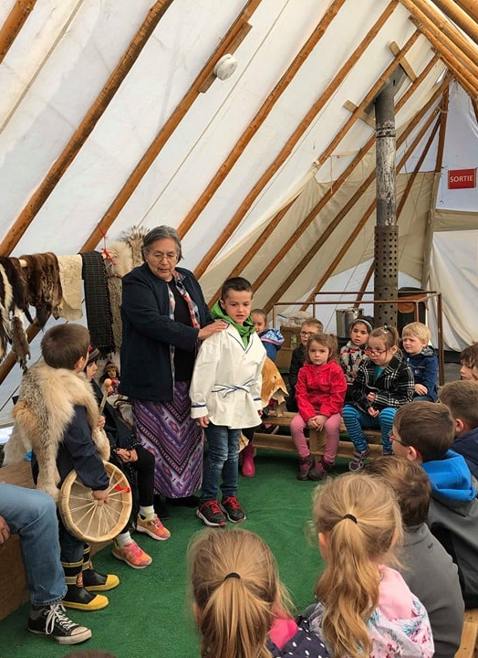
Redéfinition de soi
Le processus de classifications racistes et coloniales dépossède les populations dominées de leur être,
de leur individualité, de leur culture et de leur identité.
« Une des plus importantes formes de pouvoir que possèdent les faibles […] c’est le refus d’accepter
la définition de soi imposée par les puissants. »
(bell hooks)
Les femmes résistent par la revalorisation de leurs récits et de leurs identités.
Prenons, par exemple, les femmes autochtones qui sont les gardiennes des cultures et des traditions
(et c’est d’ailleurs pour ce rôle qu’elles ont été les cibles spécifiques de la domination coloniale).
Cette photo par Auteur inconnu est soumise à la licence CC BY-NC-ND

Slide 22
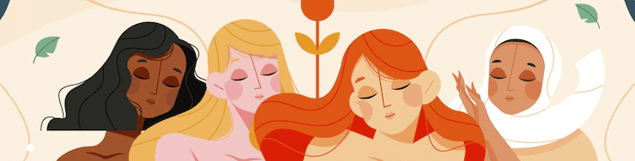
Conclusion : lutter contre le sexisme, le racisme et le colonialisme
Cette photo par Auteur inconnu est soumise à la licence CC BY-ND
La pensée féministe décoloniale est portée par des personnes ayant dans leur corps la mémoire des violences coloniales. Elle propose de réfléchir le monde à partir de celles qui ont été victimes de l’histoire occidentale.
La révolution ne peut et ne doit pas être portée uniquement par une lutte contre le sexisme, mais aussi contre les oppressions liées au racisme et au colonialisme.
Elle nous conduit à envisager la question du bonheur autour de la notion de solidarité, qui ne peut être effective que si la société n’est plus divisée en groupes dominants et dominés.

